Slide 1
الغني الجاهل
السامري الرحيم
العبد الشرير

Slide 2
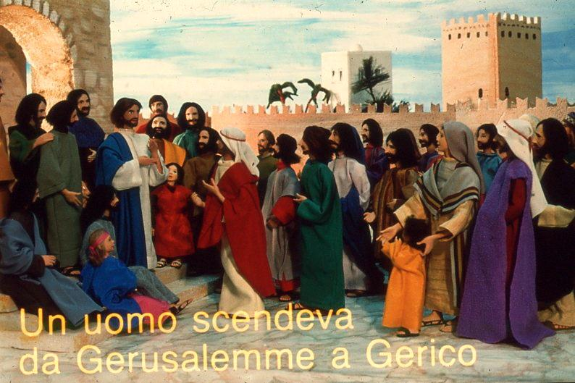
قام أحد علماء الشريعة فسأل يسوع :“ يا معلم ماذا أعمل لأرث الحياة الأبدية ؟ فقال له يسوع :“ ماذا كتب في الشريعة“ ؟

Slide 3
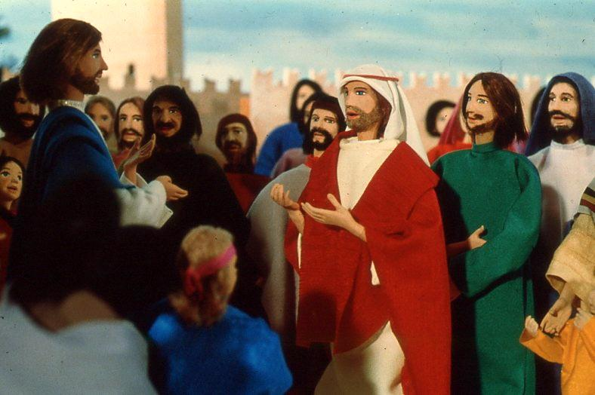
فاجاب :“ أحبب الرب الهك بكل قلبك , وكل نفسك , وكل قوتك , وكل ذهنك , وأحبب قريبك كنفسك“

Slide 4
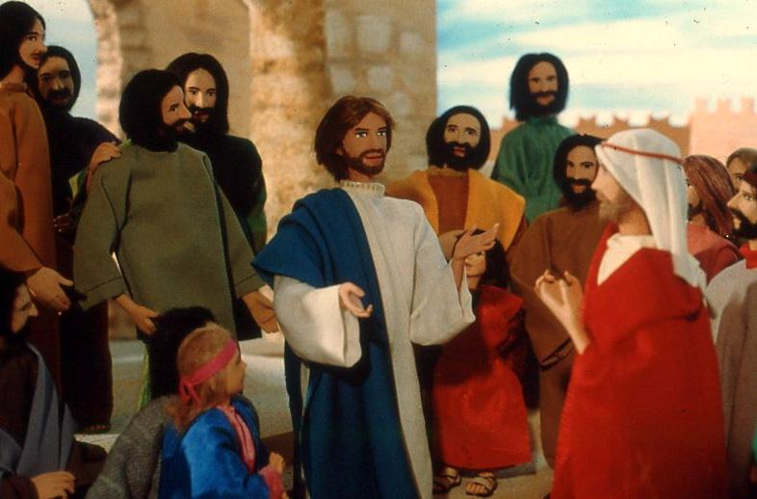
فقال له يسوع :“ بالصواب أجبت اعمل هذا تحيا“ فأراد الرجل أن يزكي نفسه فقال ليسوع :“ومن هو قريبي؟ وضرب له يسوع هذا المثل

Slide 5
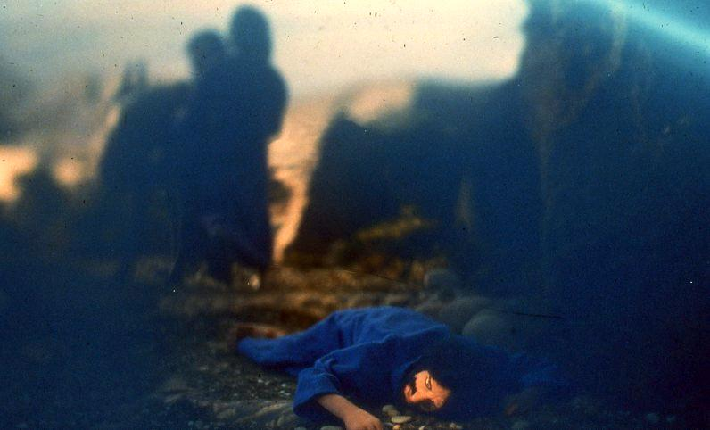
كان رجل نازلا من أورشليم الى أريحا. فوقع بأيدي اللصوص. فعروه وانهالوا عليه بالضرب . ثم مضوا وقد تركوه بين حي وميت

Slide 6
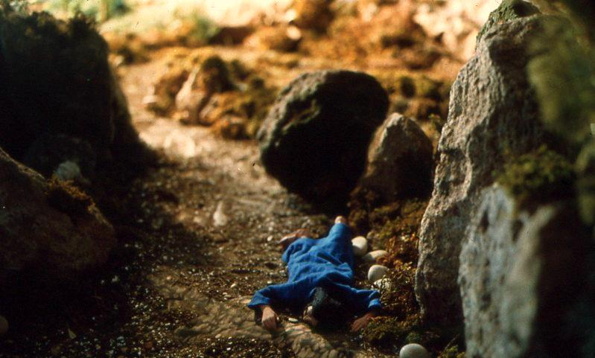

Slide 7
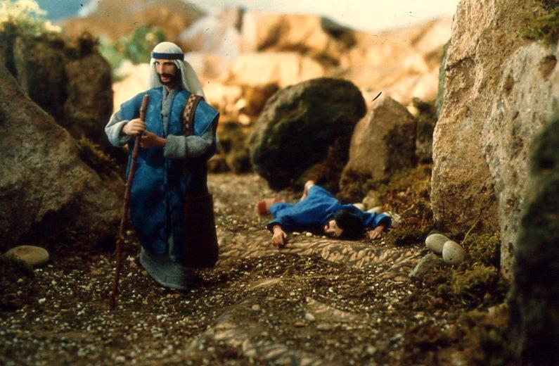
فاتفق ان كاهنا كان نازلا في ذلك الطريق فرآه فمال عنه ومضى

Slide 8
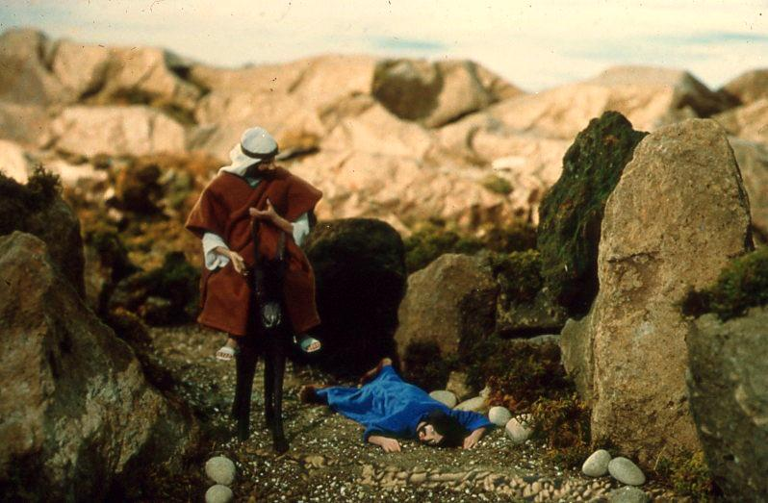
وكذلك وصل خادم الهيكل الى المكان فرآه فمال عنه ومضى

Slide 9
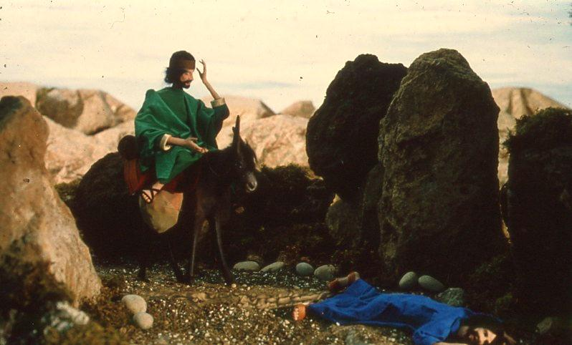
ووصل اليه سامري (رجل غريب) مسافر ورآه فأشفق عليه

Slide 10
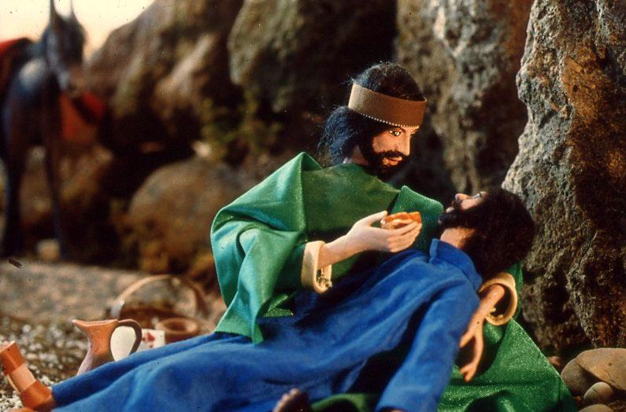
فدنا منه وضمد جراحه وصب عليها زيتا وخمرا

Slide 11
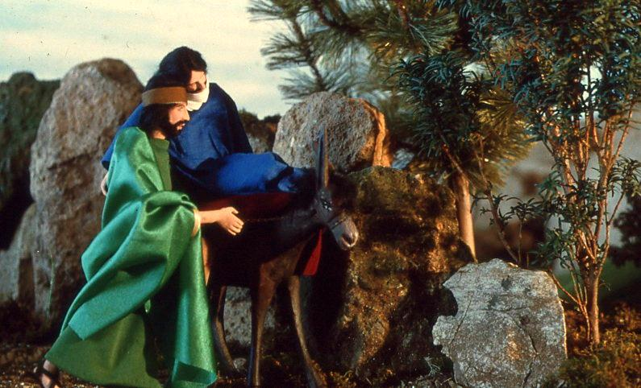
ثم حمله على دابته وذهب به الى فندق واعتنى بأمره

Slide 12
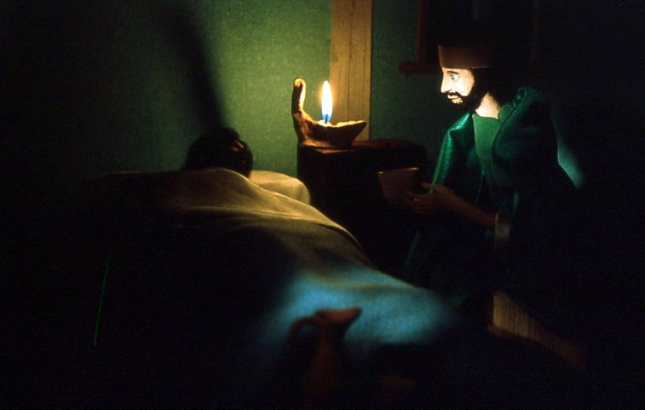

Slide 13
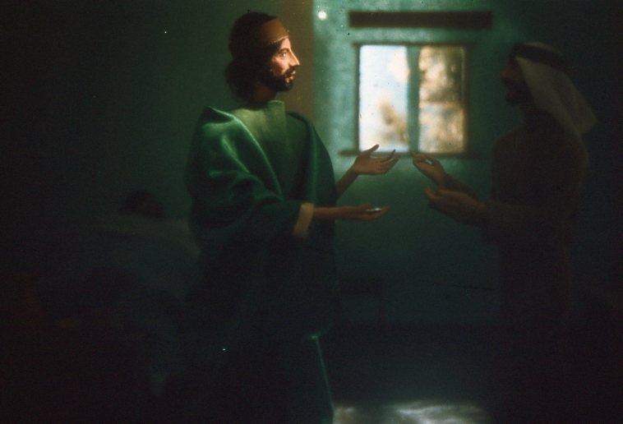
وفي الغد أخرج دينارين ودفعهما الى صاحب الفندق وقال :“ اعتن بأمره ومهما أنفقت زيادة على ذلك أؤديه اليك عند عودتي“.

Slide 14
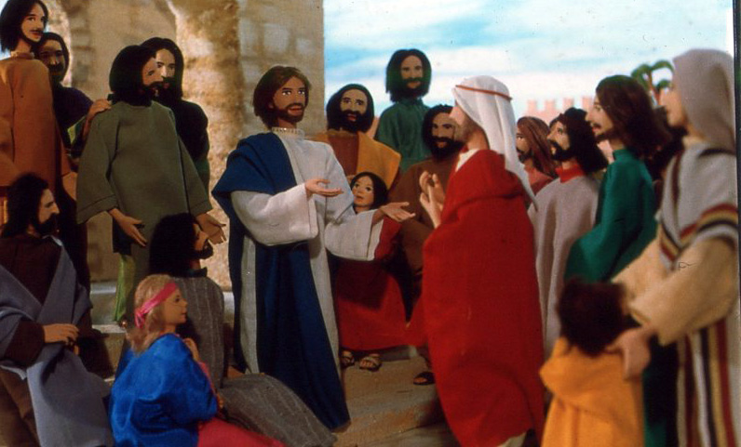
فقال يسوع :“ فمن كان في رأيك من هؤلاء الثلاثة قريب الذي وقع بأيدي اللصوص ؟ فقال الرجل :“ الذي عامله بالرحمة“ فقال له يسوع :“ اذهب فاعمل أنت أيضا مثل ذلك“.

